Slide 1


تحدي المعجم
المساعدة اللغوية في التنبؤ بالمتلازمات والمتصاحبات والتعبيرات الاصطلاحية

Slide 2

معلومات فريق العمل
Joint group for Artificial Reasoning and Information Retrieval
Specialization | التخصص | البلد | السم واللقب
Arabic morphological analysis and disambiguation Arabic text mining and knowledge graph construction Arabic information retrieval | التحليل الصرفي للنصوص العربي التنقيب في النصوص العربية وبناء الرسوم البيانية استرجاع المعلومات باللغة العربية | تونس | إبراهيم بونحاس، قائد الفريق ibrahim.bounhas@isd.uma.tn https://scholar.google.com/citations?user=Kcnf37wAAAAJ&hl
Information retrieval Query expansion Probabilistic models | استرجاع المعلومات توسيع الاستعلامات نماذج الاحتمالات | الجزائر | بلال أكلوش، عضو billel.aklouche@ensi-uma.tn https://scholar.google.fr/citations?user=IQycFrQAAAAJ&hl
Social graph mining Pre-trained language models (BERT) | التنقيب في الشبكات الاجتماعية نماذج لغوية مدربة مسبقًا | الجزائر | حمدة السليمي، عضو slimi.hamda2@gmail.com https://scholar.google.com/citations?user=ru9E-OMAAAAJ&hl

Slide 3
نبذة عن الهدف من المشروع
يحتاج الدارس للغة العربية يدويا أو آليا من حيث معانيها وترابط مفرداتها إلى موارد تغطي المدونة العربية الضخمة وتأخذ بعين الاعتبار تطور اللغة وثراءها.
يهدف المشروع إلى:
تسهيل تحليل النصوص والاستعلامات العربية على المستوى الدلالي.
بناء مصدر لغوي يمثل العلاقات الدلالية بين مصطلحات اللغة العربية، يمكن استغلاله في العديد من المهام في مجال الحوسبة اللغوية الآلية في العربية.
بناء رسم بياني معرفي يجسد نسبة التشابه الدلالي بين الكلمات العربية
تطوير تطبيقه للتنقيب في النصوص وخوارزميات فعالة تحقق السرعة والنجاعة لبناء الرسوم البيانية المعرفية
إظهار فعالية الحل المقترح في مجال المساعدة اللغوية في التنبؤ بالمتلازمات والمتصاحبات والتعبيرات الاصطلاحية.

Slide 4
شرح المشكلة المستهدفة وأثارها
في اللغات الطبيعية، يمكن أن يكون للكلمة الواحدة معاني مختلفة حسب سياقها ومترادفات عديدة تختلف استعمالاتها وتتطور بمرور الزمن وهو ما يفرض تحديًا عند تعلّم اللغة أو التنقيب في النصوص أو استرجاع المعلومات.
تواجه محركات البحث صعوبة في التعامل مع النصوص العربية لأن الاستعلامات قد تكون غامضة أو قصيرة وهو ما يؤثر سلبا على النتائج. هناك حاجة ملحة إلى أدوات تسمح بالتنبؤ بالكلمات المتلازمة حسب درجة صلتها بمدخل المستخدم. عولجت هذه المشكلات بشكل فعال في لغات أخرى باستخدام نماذج مثل BERT
تشكو اللغة العربية من نقص في الموارد، ما يجعل يعب عديد المهام مثل التنبؤ بالمتلازمات والمتصاحبات الاصطلاحية.

Slide 5
شرح الحل المقترح
يتمثل الحل المقترح في مرحلتين أساسيتين.
في المرحلة الأولى، نقوم بتجميع النصوص ومعالجتها و ببناء شبكة تُصَوّر العلاقات بين المفردات بناءً على عدة معايير من ضمنها توزيعها في النصوص وتصاحبها في سياقات مختلفة. في هذه الشبكة، تمثل العُقَد أو الرؤوس الكلمات بينما تمثل الروابط درجة تصاحبها
في المرحلة الثانية، نوظف تقنيات الذكاء الاصطناعي للتنقيب في الشبكات التي تم بناءها في المرحلة الأولى، وذلك عبر استغلال تقنيات التعلم العميق على الشبكات و AraBERT إلي جانب نماذج الاحتمالات و هو ما يمكننا من استخراج المتلازمات والمتصاحبات والتعبيرات الاصطلاحية من الشبكة المنجزة في المرحلة السابقة.

Slide 6
نوعية البيانات المراد استخدامها في المشروع
سنطور النموذج الأولي من التطبيقة بحيث يمكن استعمالها لمعالجة موارد معلومات مختلفة كالمدونات والمعاجم. كمرحلة تجريبية في هذا البرمجان، اخترنا مدونة تتكون خمسة ملايين مقال وتحقيق صحفي، بإجمالي عدد کلمات يزيد على مليار ونصف المليار کلمة، منها حوالي أکثر من ثلاث ملايين کلمة دون تکرار، وقد تم جمعها من المقالات الصحفية في عشرة مصادر من ثمانِ دول عربية، على مدار أربع عشرة سنة.
المصدر : http://www.abuelkhair.net/index.php/en/arabic/abu-el-khair-corpus

Slide 7
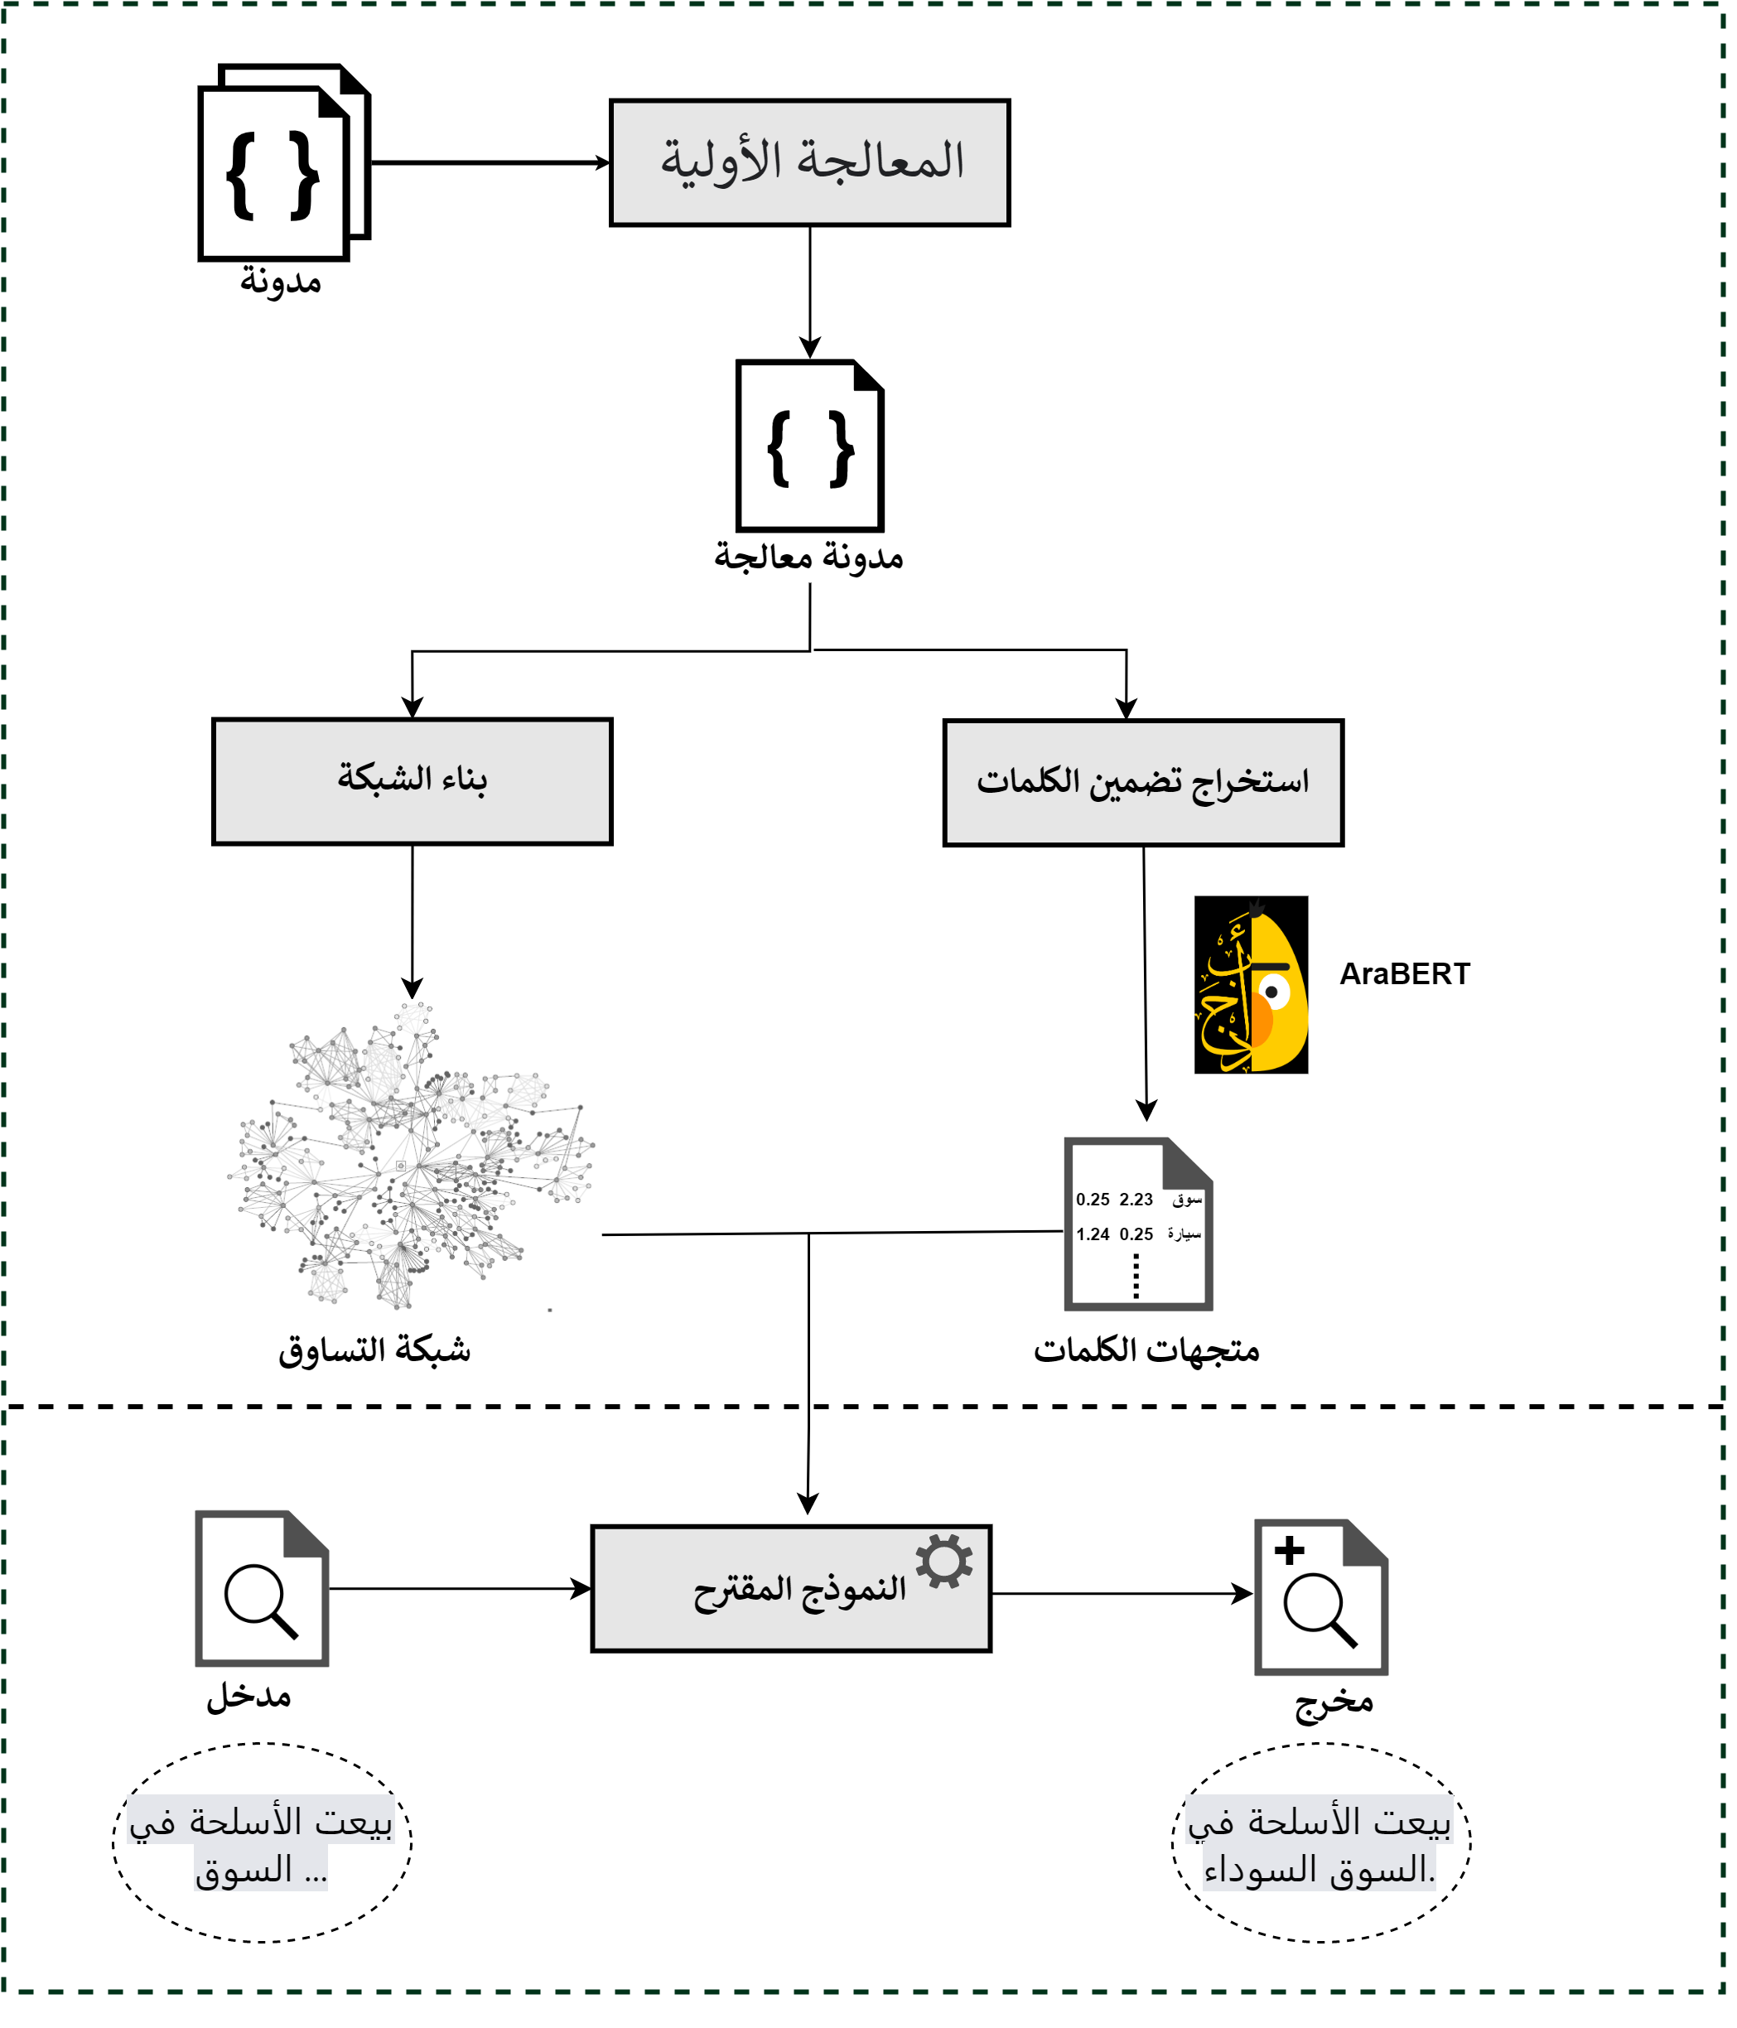
صورة توضيحية للمشروع

